Slide 1
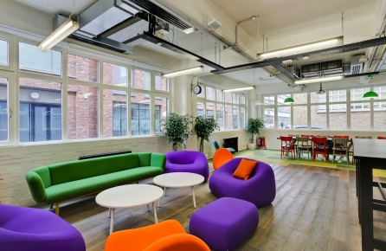
МБОУ «СКОШ»
«Зона неформального общения»
Авторы проекта:
Моял Стефания, Чагина Елена, Волков Станислав (ученики МБОУ «СКОШ»).
Руководитель проекта:
Боева О.В., заместитель директора по ВР.

Slide 2
Актуальность
Большую часть своего времени дети проводят в школе. Важно, чтобы они не только получали качественные знания, но и чувствовали себя комфортно.
Интерьер школы влияет на успехи и работоспособность детей. В ходе проекта планируется создание «зоны неформального общения», где школьники могут отвлечься от уроков, отдохнуть и пообщаться, а потом с новыми силами вернуться к занятиям.
Для зоны неформального общения в школе совсем не обязательно выделять отдельное помещение. На переменах большая часть учеников проводит время в коридорах, где можно организовать места для отдыха.
Планируется приобретение модульной мебели. Диван, столик и пуфы в едином стиле. При необходимости пуфы можно менять местами, собрать вместе, чтобы занимали меньше места или наоборот, разложить.

Slide 3
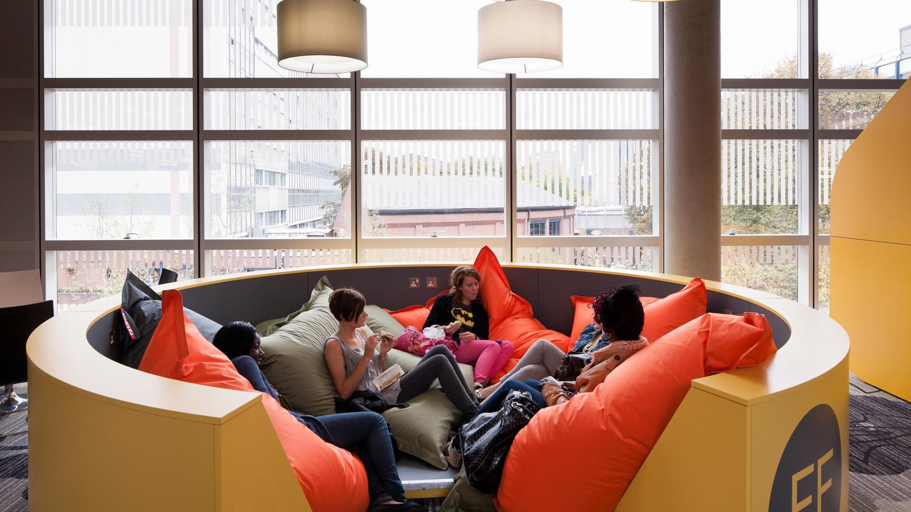
Проблема
1. Отсутствие в МБОУ «СКОШ» условий (площадей) для создания «зоны неформального общения».
2. Отсутствие денежных средств на приобретение модульной мебели для создания «зоны неформального общения».

Slide 4
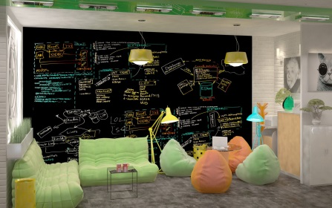
Цель и задачи проекта
разработка проекта «Зона неформального общения»;
получение денежных средств для приобретения модульной мебели для создания «зоны неформального общения»;
создание «зоны неформального общения» в школе.

Slide 5
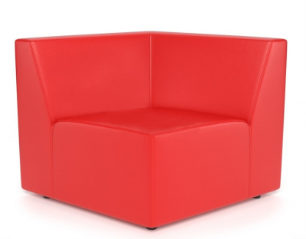
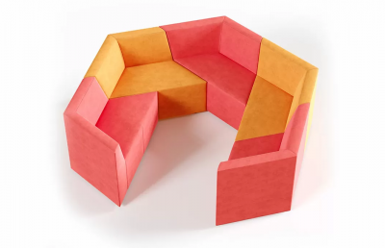
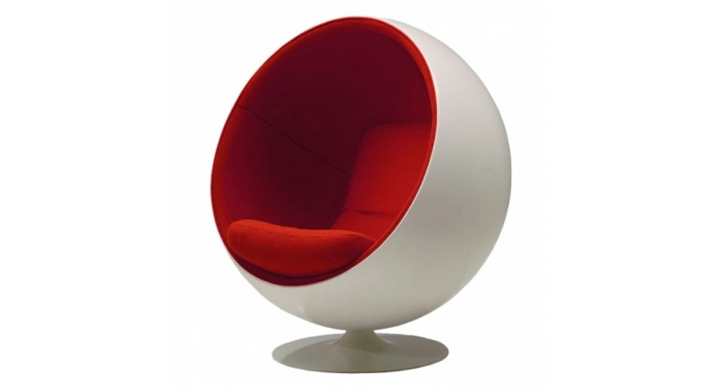
СМЕТА ПРОЕКТА (предполагаемая)
№ п/п | Статья расходов | Кол-во | Цена (руб.) | Стоимость (руб.)
1 | Модульный диван | 1 | 180 000 | 180 000
2 | Кресло-шар напольное | 2 | 50 000 | 100 000
3 | Столик с полочками | 1 | 20 000 | 20 000
 | Итого |  |  | 300 000

Slide 6
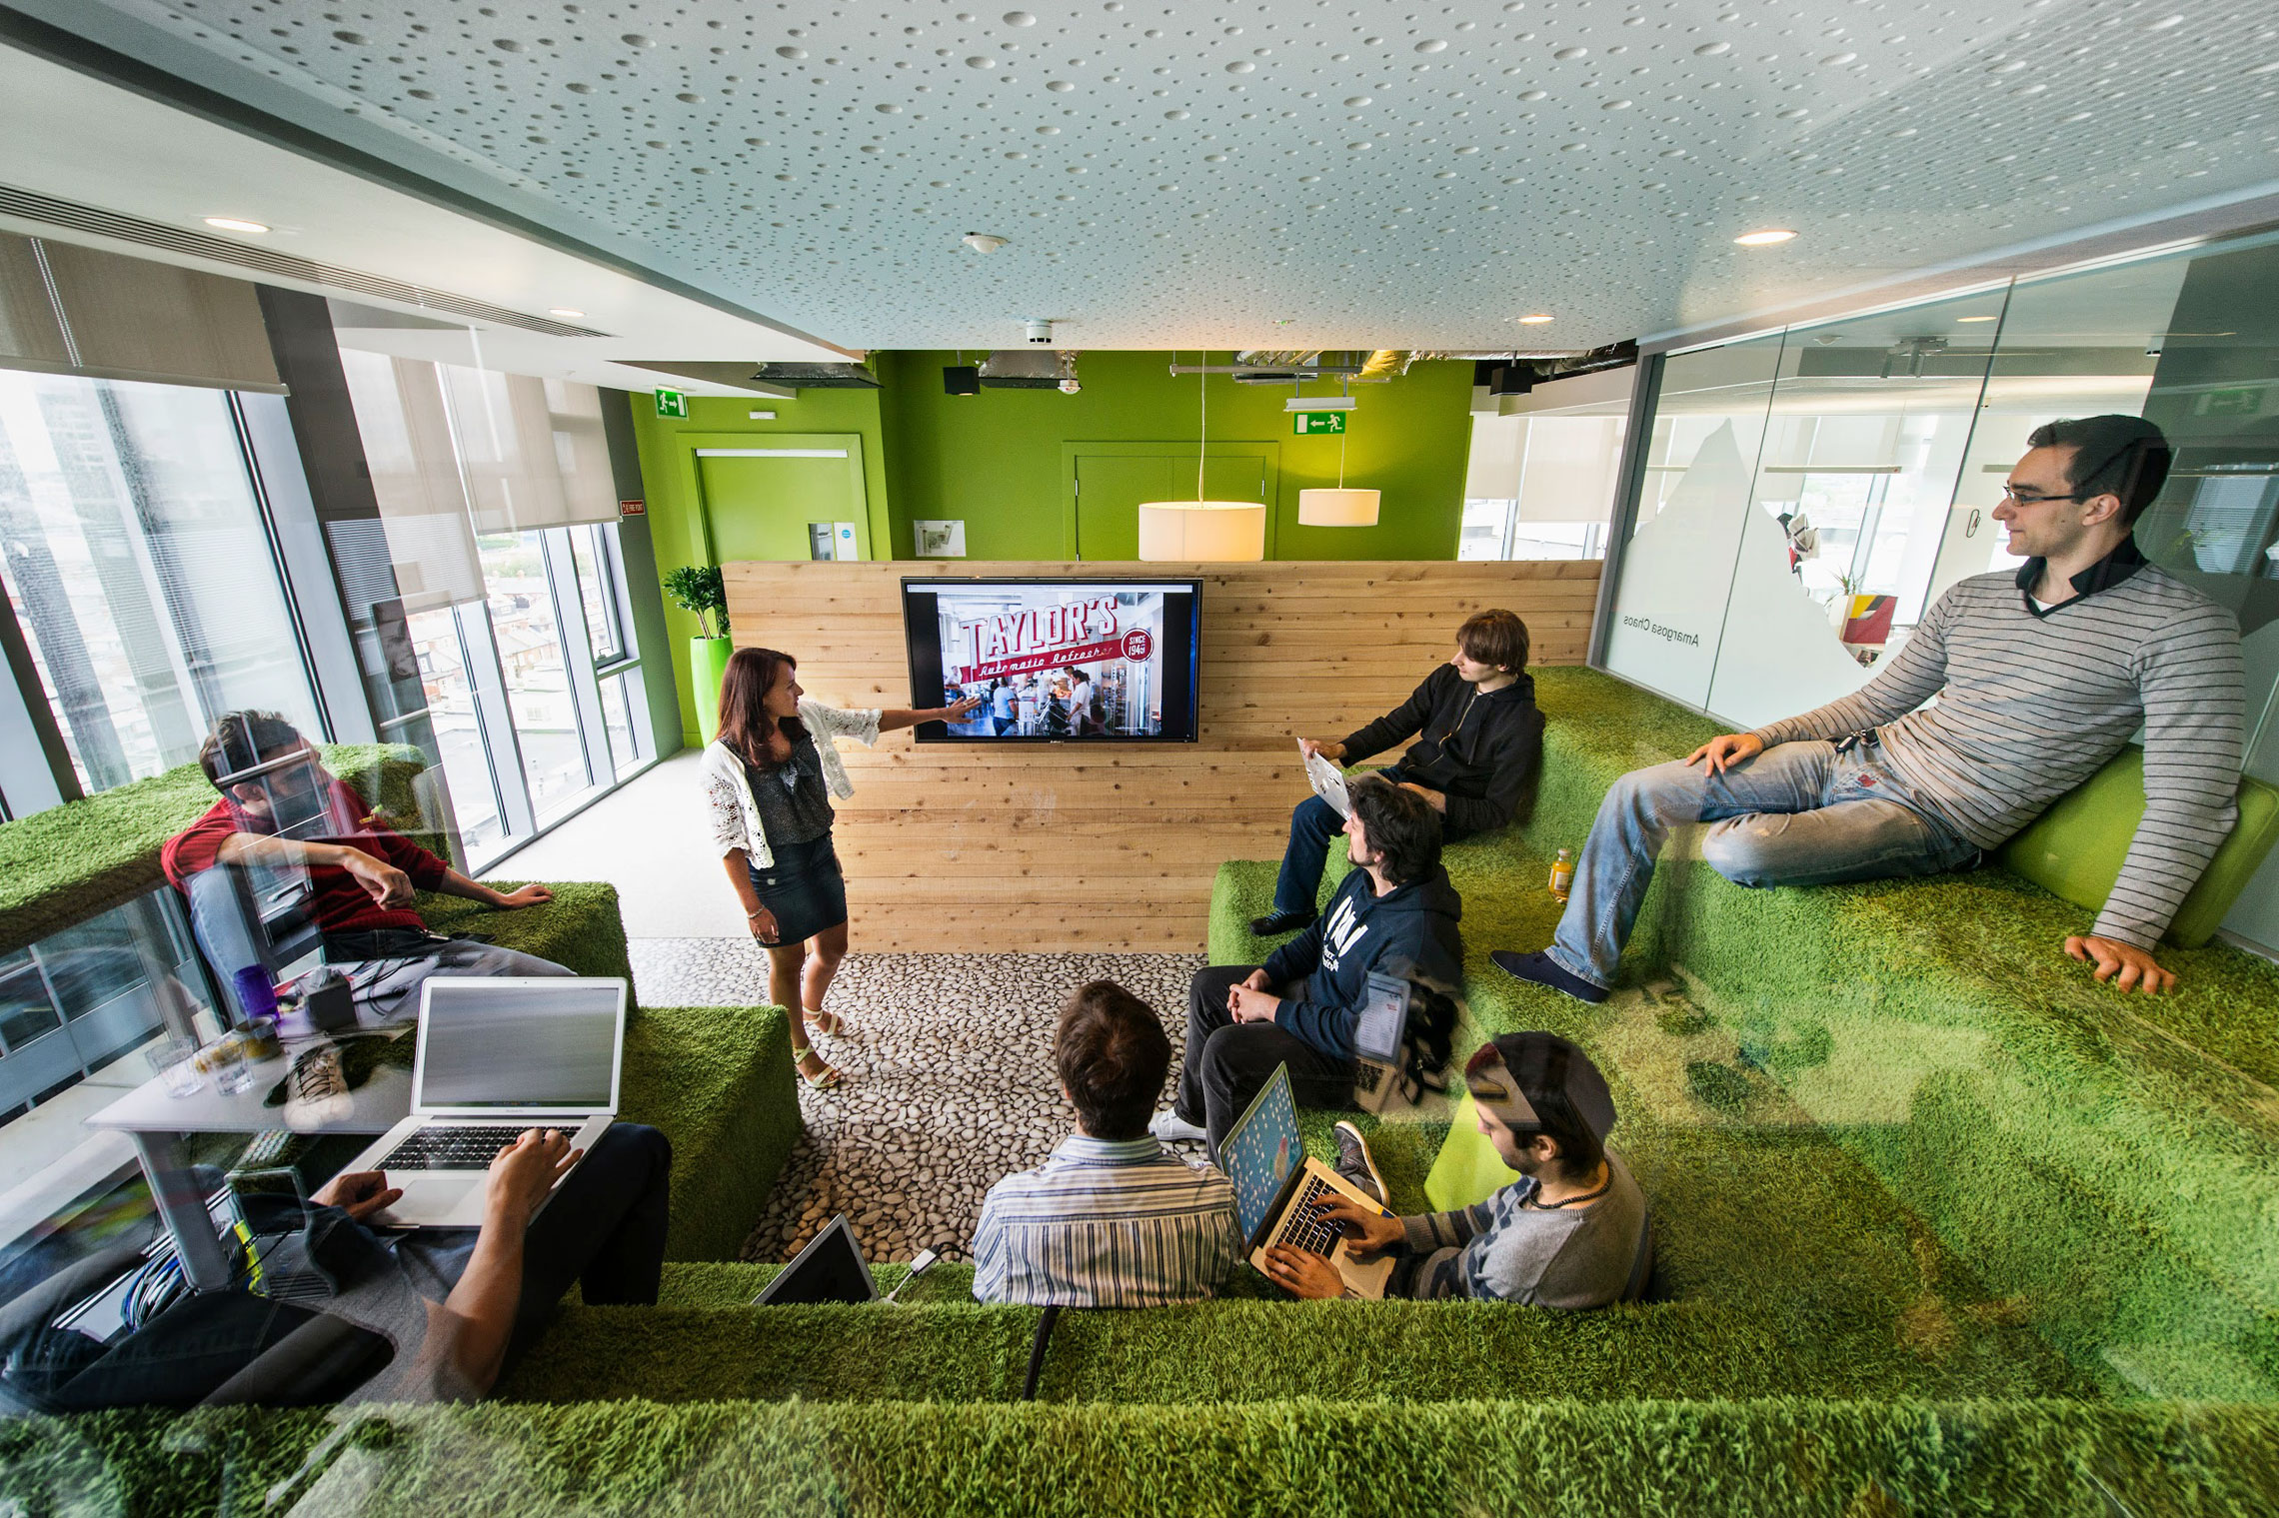
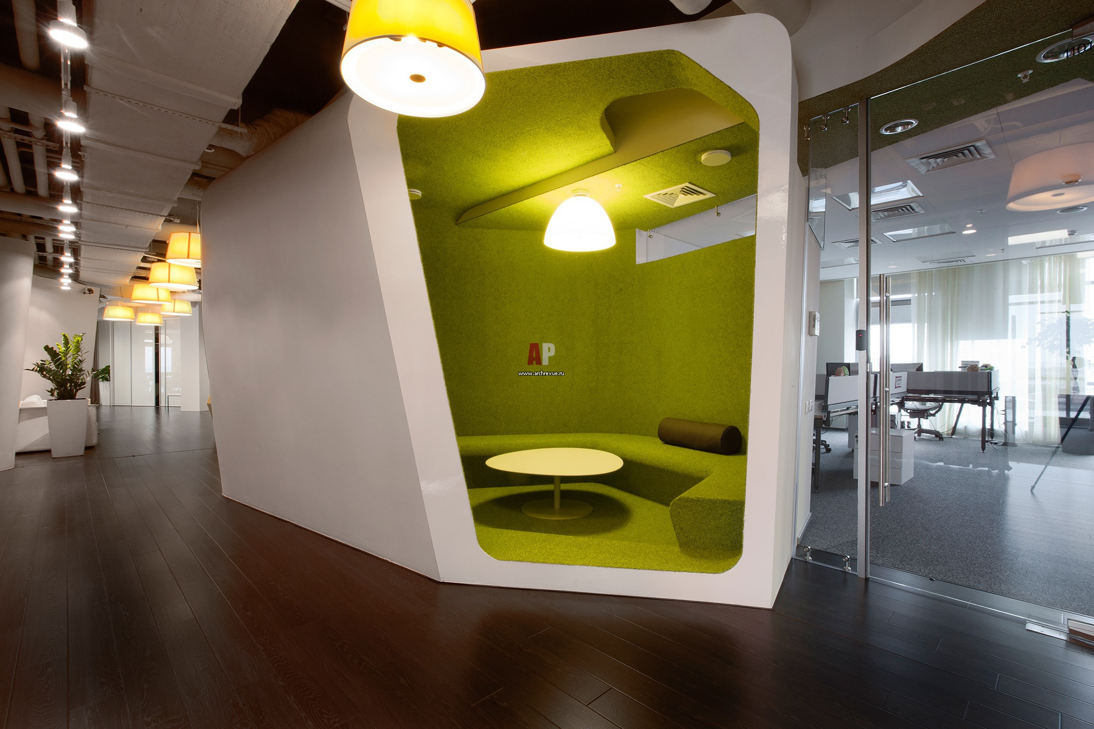
РЕЗУЛЬТАТЫ ПРОЕКТА
создание «зоны неформального общения» в школе;
снятие тревожности и усталости участников образовательного процесса;
профориентация обучающихся.

